Slide 2







1. 问题描述
$$P=\{\left\{J\right\},\left\{O\right\},\left\{M\right\}|C\left(O,M\right),…,qtime,…\}$$
$\{J\}$: 待排产Lot
Step 1
Step k
Step N
$$O_{1}$$
$$O_{k}$$
$$O_{N}$$
$$\left\{O\right\}$$
Recipe
O与可加工M的对应关系$C\left(O,M\right)$
$\left\{M\right\}$:
Ppid 1
FAB Area
Recipe 1
Ppid M：经历chamber的顺序（混联）
Machine Group
…
…
Machine
Recipe N
Chamber/Tank
Side

Slide 3
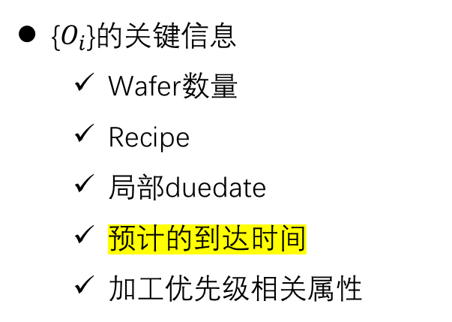
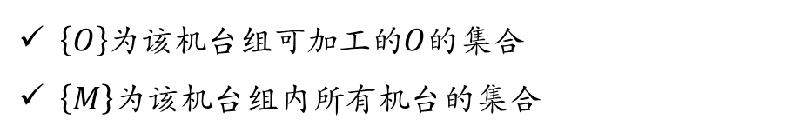
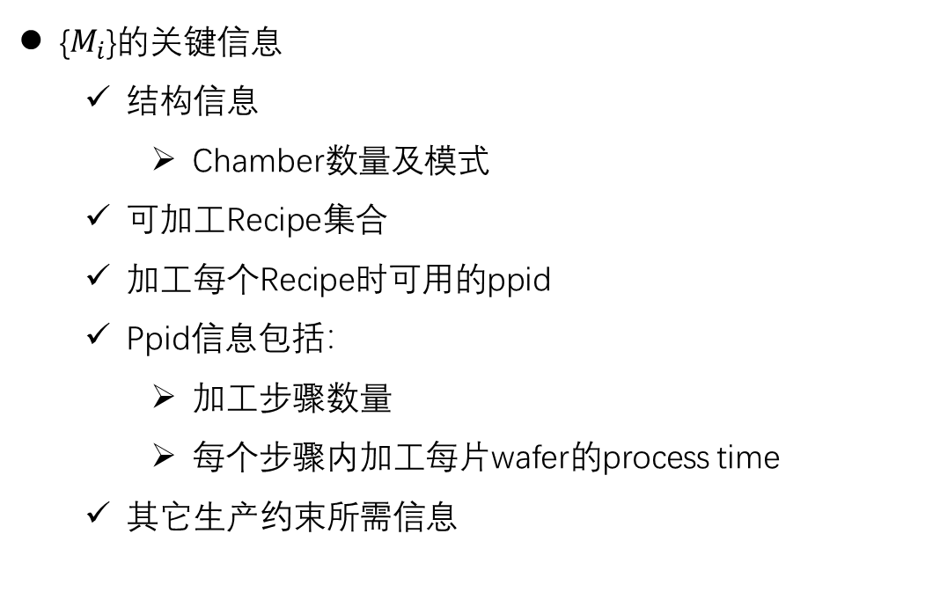
2. FAB厂机台组调度问题
FAB厂机台组调度问题是一类特殊的并行机调度问题
$\left\{O\right\}$为该机台组可加工的$O$的集合
$\left\{M\right\}$为该机台组内所有机台的集合
{$M_{i}$}的关键信息
结构信息
Chamber数量及模式
可加工Recipe集合
加工每个Recipe时可用的ppid
Ppid信息包括：
加工步骤数量
每个步骤内加工每片wafer的process time
其它生产约束所需信息
{$O_{i}$}的关键信息
Wafer数量
Recipe
局部duedate
预计的到达时间
加工优先级相关属性

Slide 4
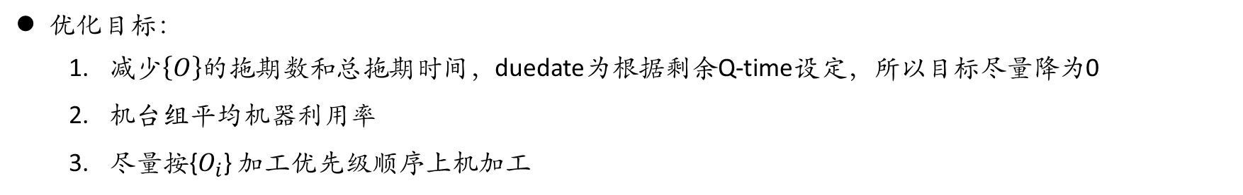
2. FAB厂机台组调度问题
决策变量： $O_{i}的$加工机台$M_{j}、$在$M_{j}$上加工顺序及上下机时刻、在$M_{j}$上的加工所用ppid、wafer在$M_{j}内$各chamber/side的加工顺序及上下chamber/side的时刻
优化目标：
减少$\left\{O\right\}$的拖期数和总拖期时间，duedate为根据剩余Q-time设定，所以目标尽量降为0
机台组平均机器利用率
尽量按{$O_{i}$} 加工优先级顺序上机加工

